Slide 1
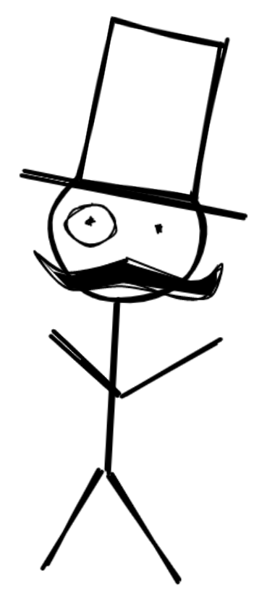
图形与渲染技术
Lecture 3
-- 孙绍彬 71184501138@stu.ecnu.edu.cn

Slide 2
Lecture 3:
问题？
复合矩阵
JavaScript矩阵
类型化数组

Slide 3
Lecture 1:
Let's start！

Slide 4
Lecture 3:
上期作业：画一个矩形

Slide 5
Lecture 3:
1.片元着色器-颜色

Slide 6
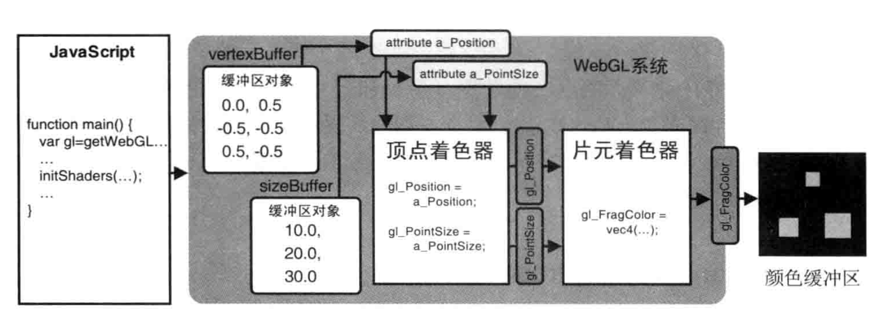
Lecture 3:

Slide 7
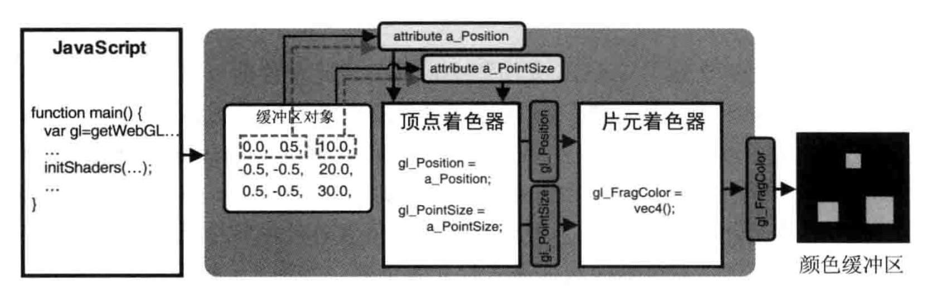
Lecture 3:

Slide 8
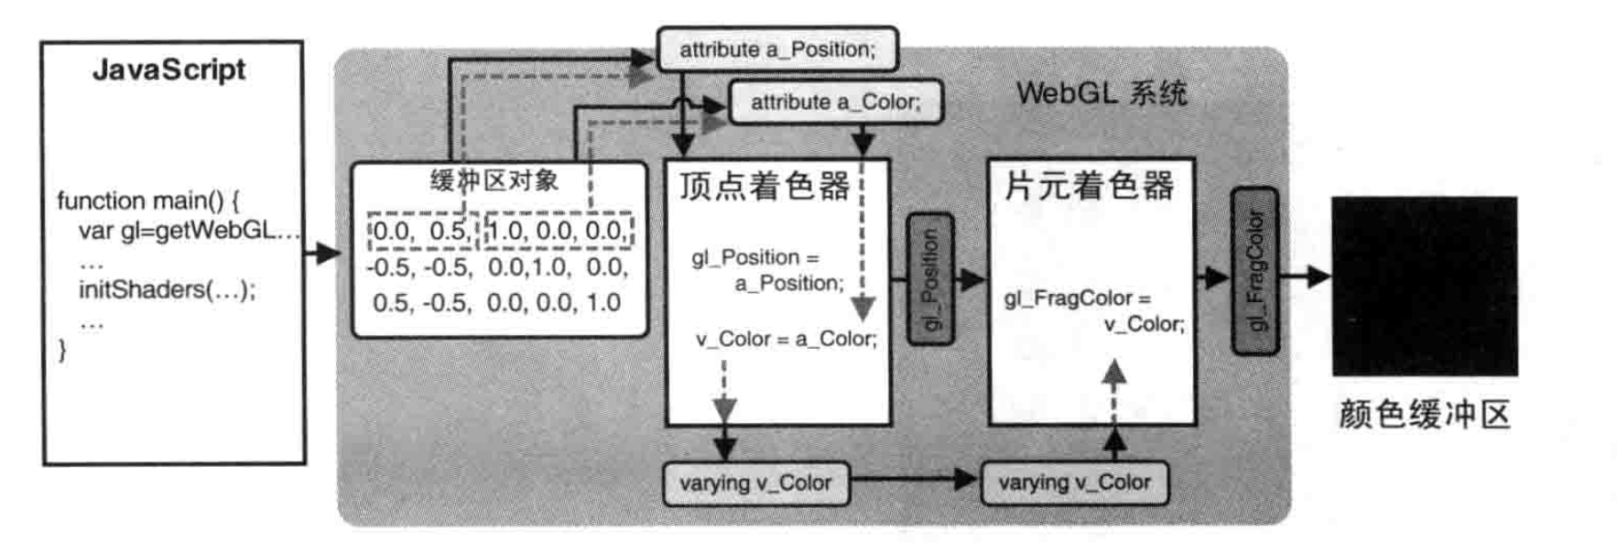
Lecture 3:

Slide 9
Lecture 3:
2.图元装配与光栅化

Slide 10
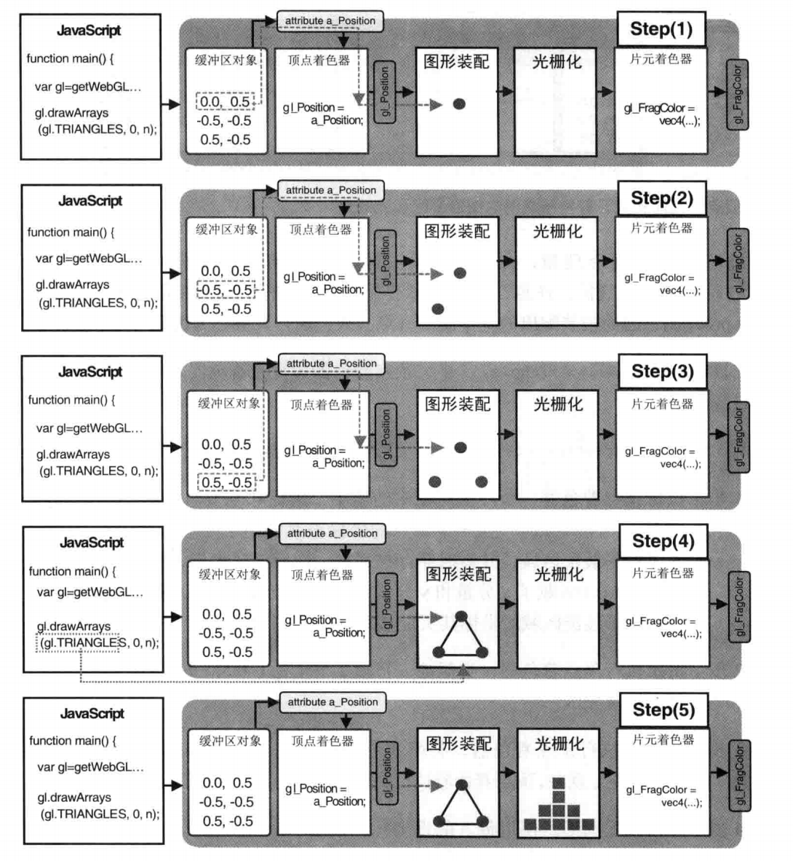
Lecture 3:

Slide 11
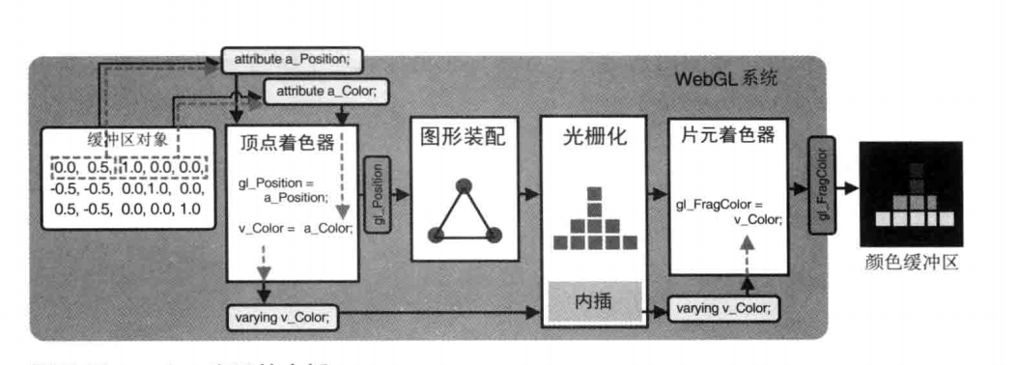
Lecture 3

Slide 12
Lecture 3:
3.纹理

Slide 13
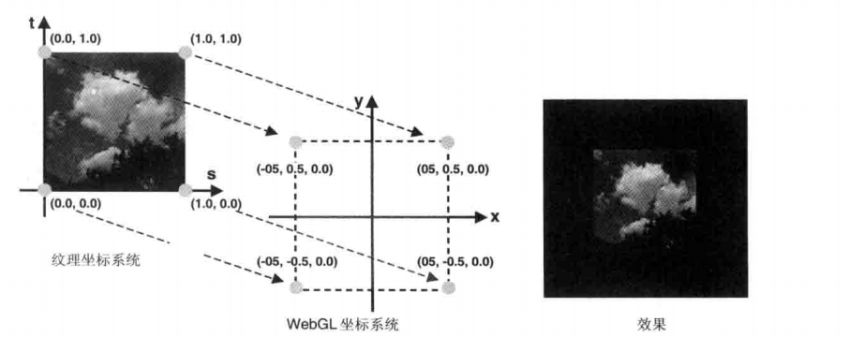
Lecture 3:

Slide 14
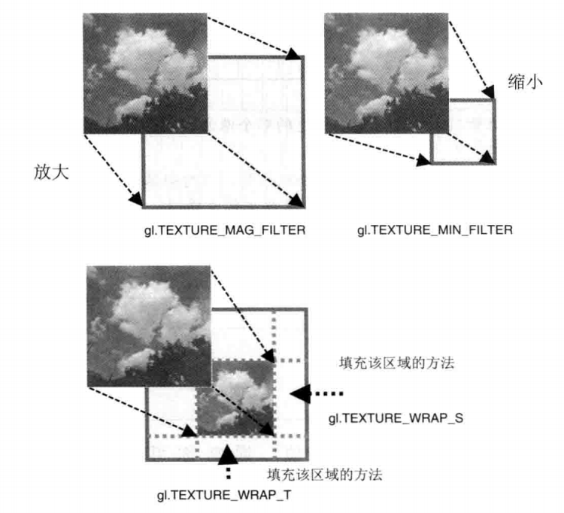
Lecture 3:

Slide 15
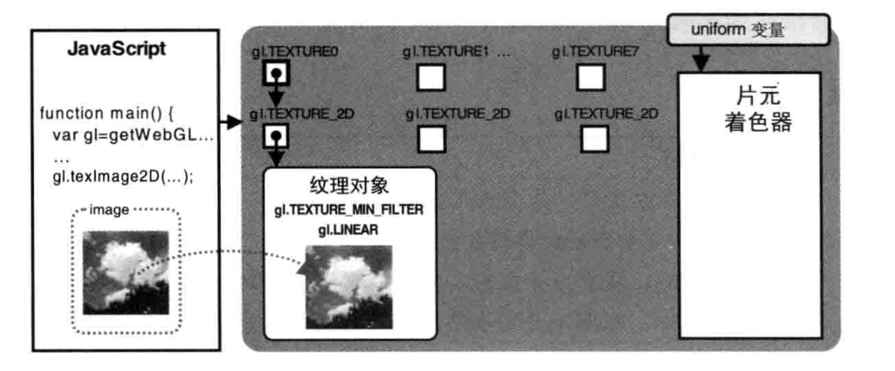
Lecture 3:

Slide 16
Lecture 3:
Thanks !

